Slide 1
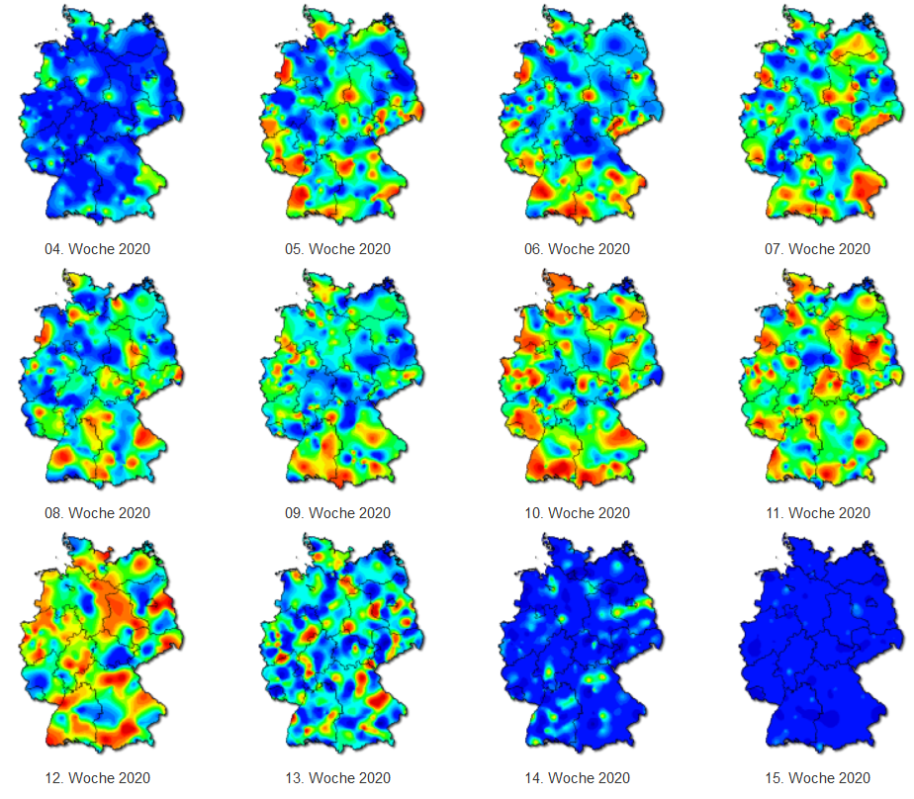
Ergebnisse der syndromischen Surveillance akuter Atemwegserkrankungen
GrippeWeb,
Arbeitsgemeinschaft Influenza,
ICOSARI
Datenstand 2.3.2021

Slide 2
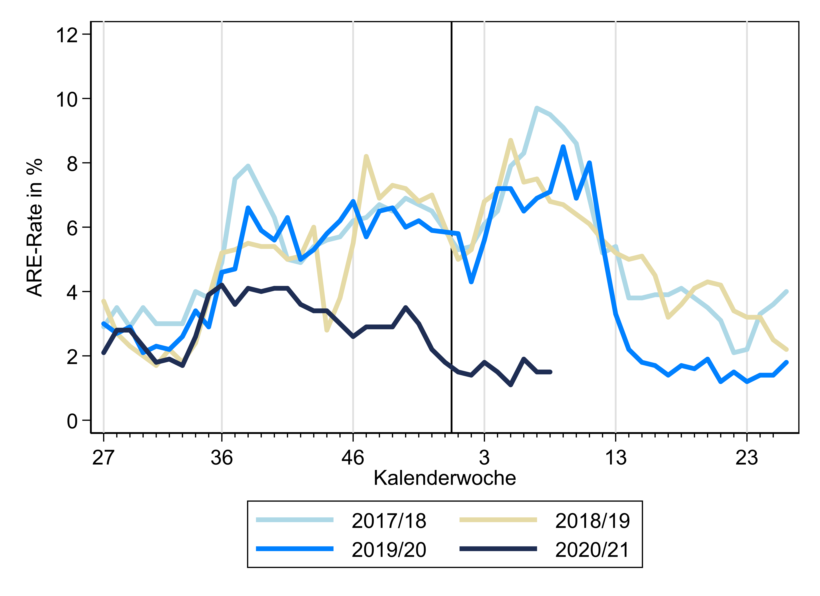
GrippeWeb bis zur 8. KW 2021
Notes:
Werte liegen nach wie vor deutlich unter denen der Vorsaisons (seit 36. KW) (die meisten Menschen halten sich an die Kontaktbeschränkungen)
ARE-Rate in 6. KW bei Kindern (hier besonders die 0-4-Jährigen) und Erwachsenen (hier besonders 15-34J./60J.+) gestiegen

Slide 3
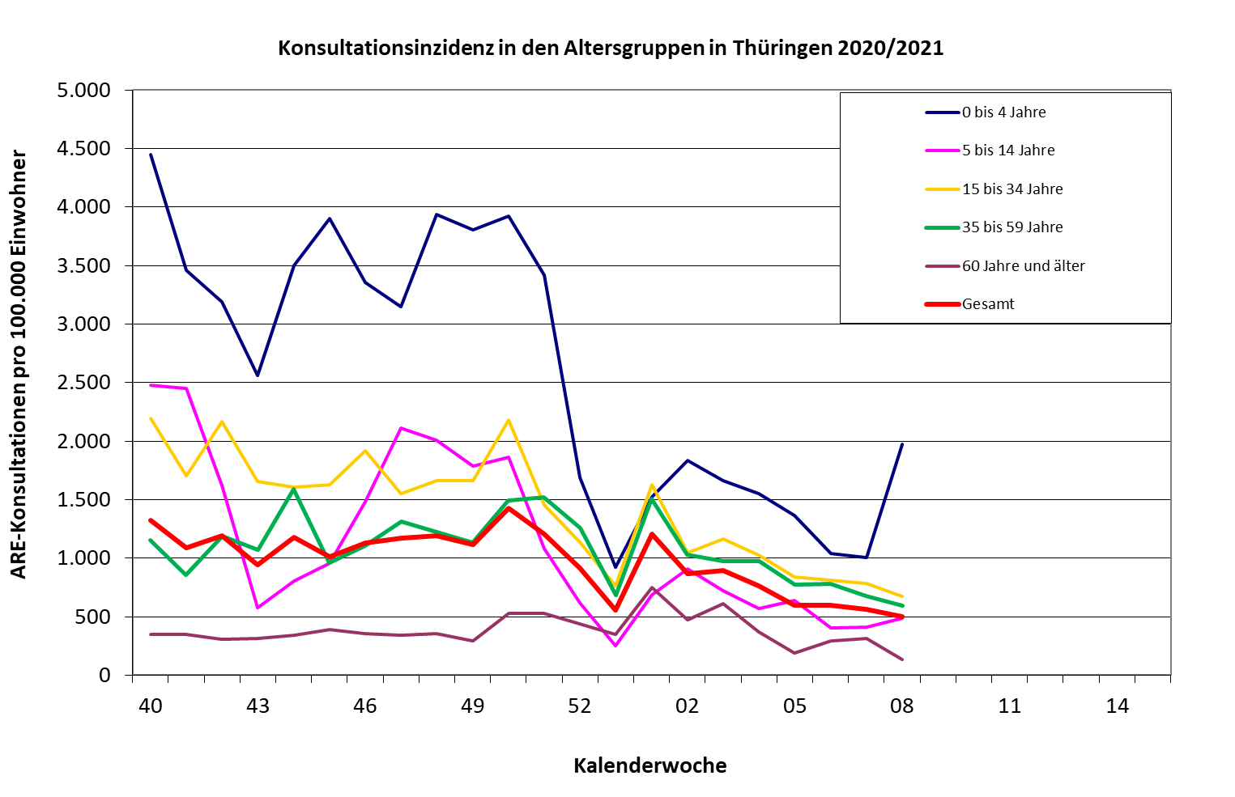
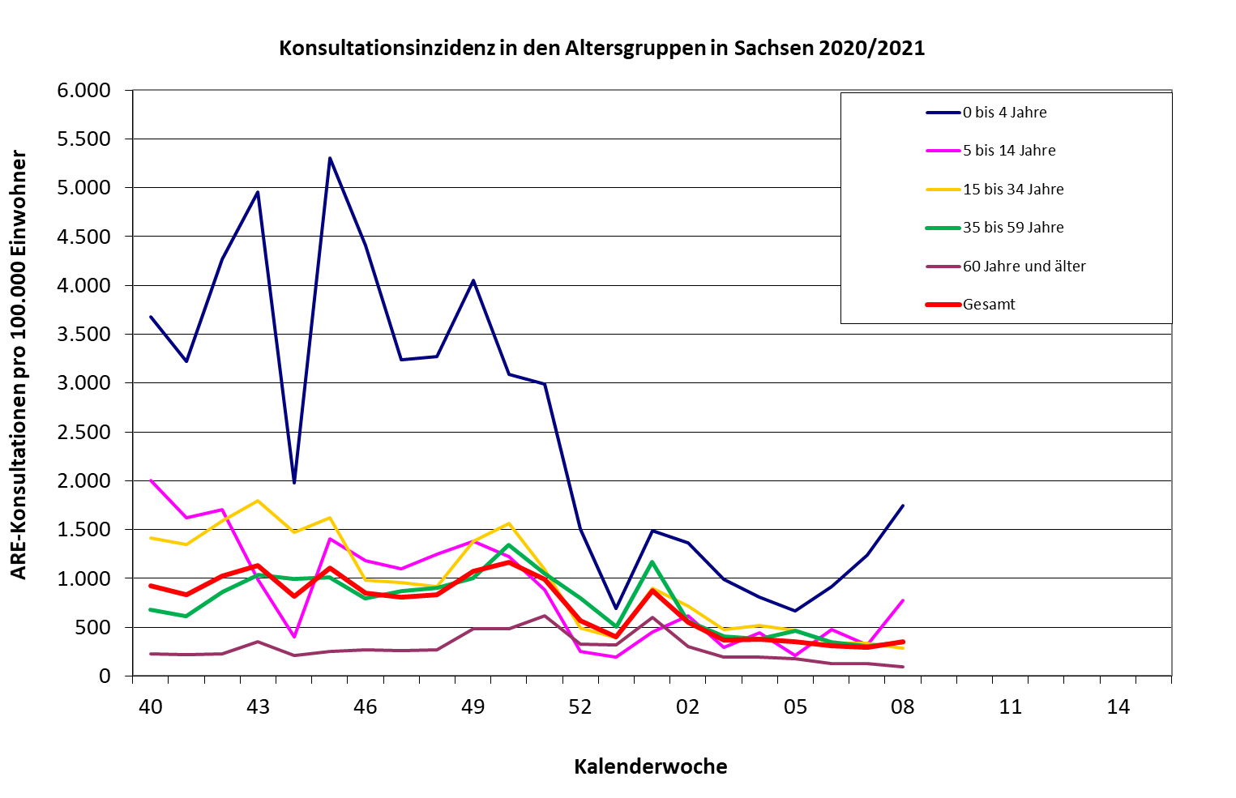
Arbeitsgemeinschaft Influenza
ARE-Konsultationen bis zur 8. KW 2021
Der Wert (gesamt) lag in der 8. KW 2021 bei 430 Arzt­konsul­ta­tionen wegen ARE pro 100.000 Einwohner. Auf die Bevölke­rung in Deutschland bezogen entspricht das einer Gesamtzahl von rund 360.000 Arzt­besuchen wegen akuter Atem­wegs­er­kran­kungen.

Slide 4
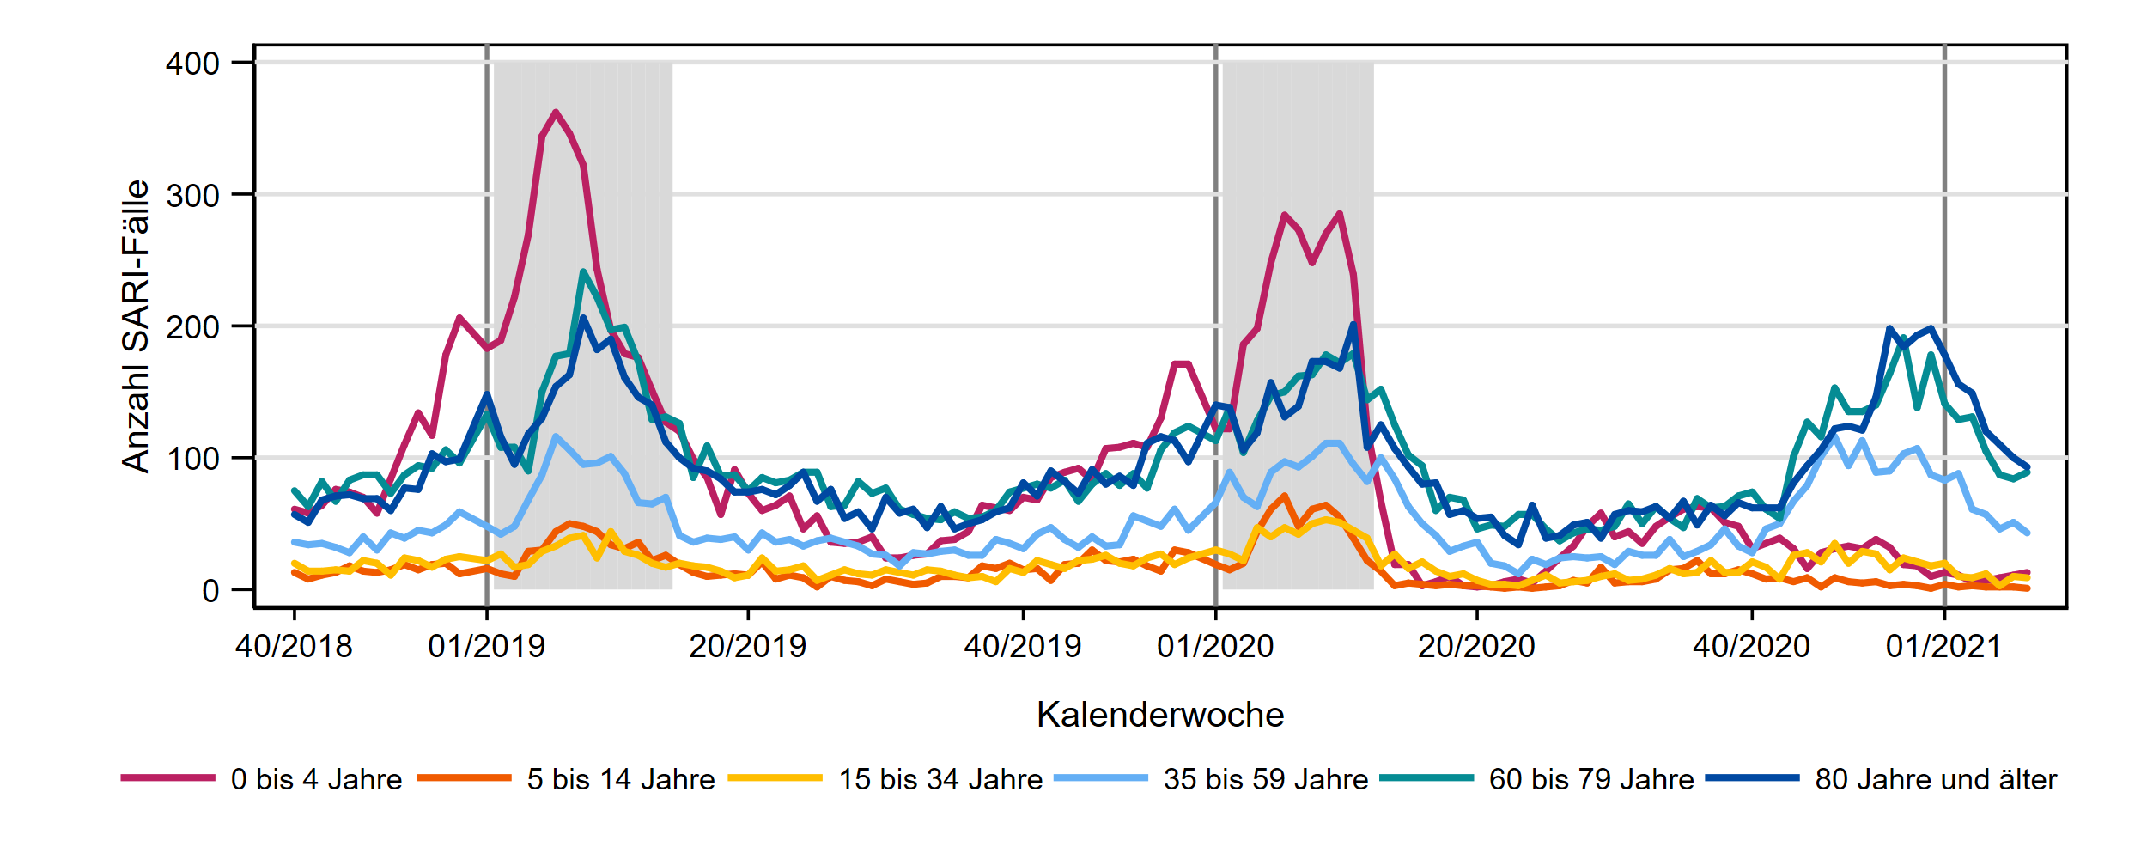
ICOSARI-KH-Surveillance – SARI-Fälle (J09 – J22) bis zur 7. KW 2021
Notes:
SARI-Fallzahlen insgesamt stabil geblieben
Sehr leichter Anstieg in AG 60-79
Leichter Rückgang in den AG 35-59, 80+
Liegen insgesamt deutlich unter dem Niveau der Vorsaisons
in Altersgruppe 80+ Jahre noch auf Niveau der Vorjahre (erhöht)
In den Altersgruppen 0-4, 5-14so gering wie vorher nur im Sommer 2020

Slide 5
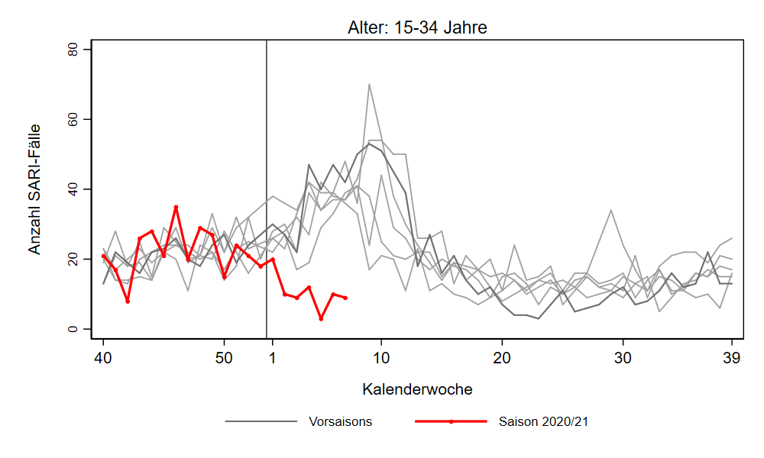
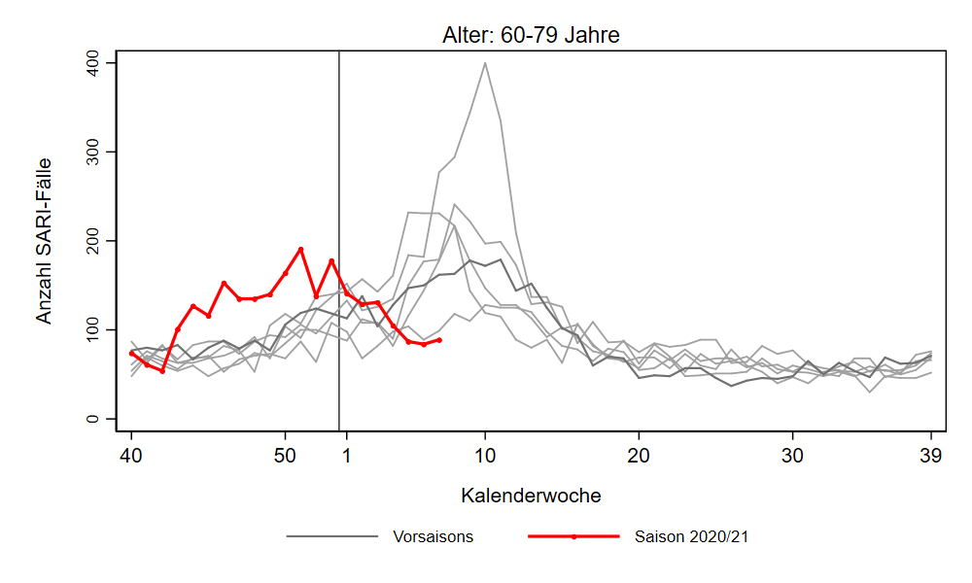
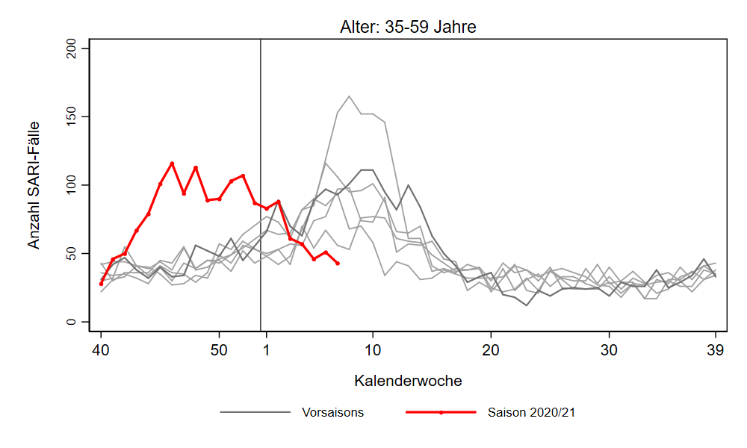
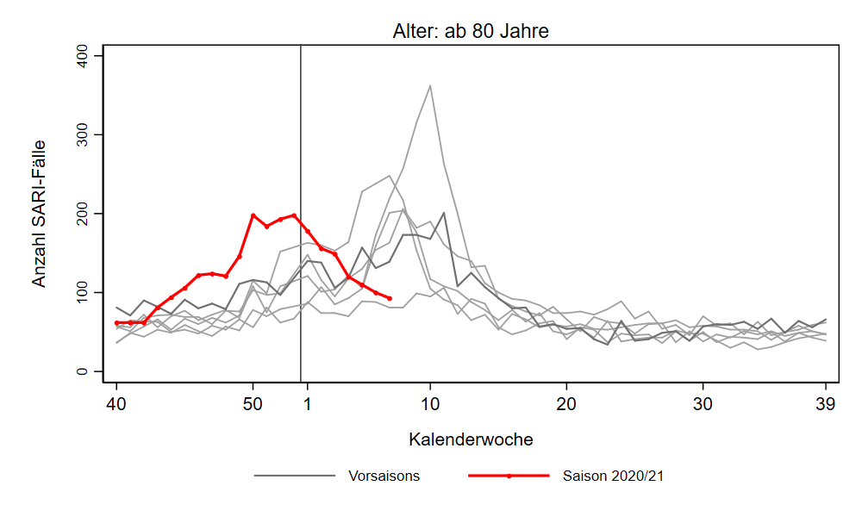
ICOSARI-KH-Surveillance – SARI-Fälle (J09 – J22) bis zur 7. KW 2021
Notes:
SARI-Fallzahlen insgesamt stabil geblieben
Sehr leichter Anstieg in AG 60-79
Leichter Rückgang in den AG 35-59, 80+
Liegen insgesamt deutlich unter dem Niveau der Vorsaisons
in Altersgruppe 80+ Jahre noch auf Niveau der Vorjahre (erhöht)
In den Altersgruppen 0-4, 5-14so gering wie vorher nur im Sommer 2020

Slide 6
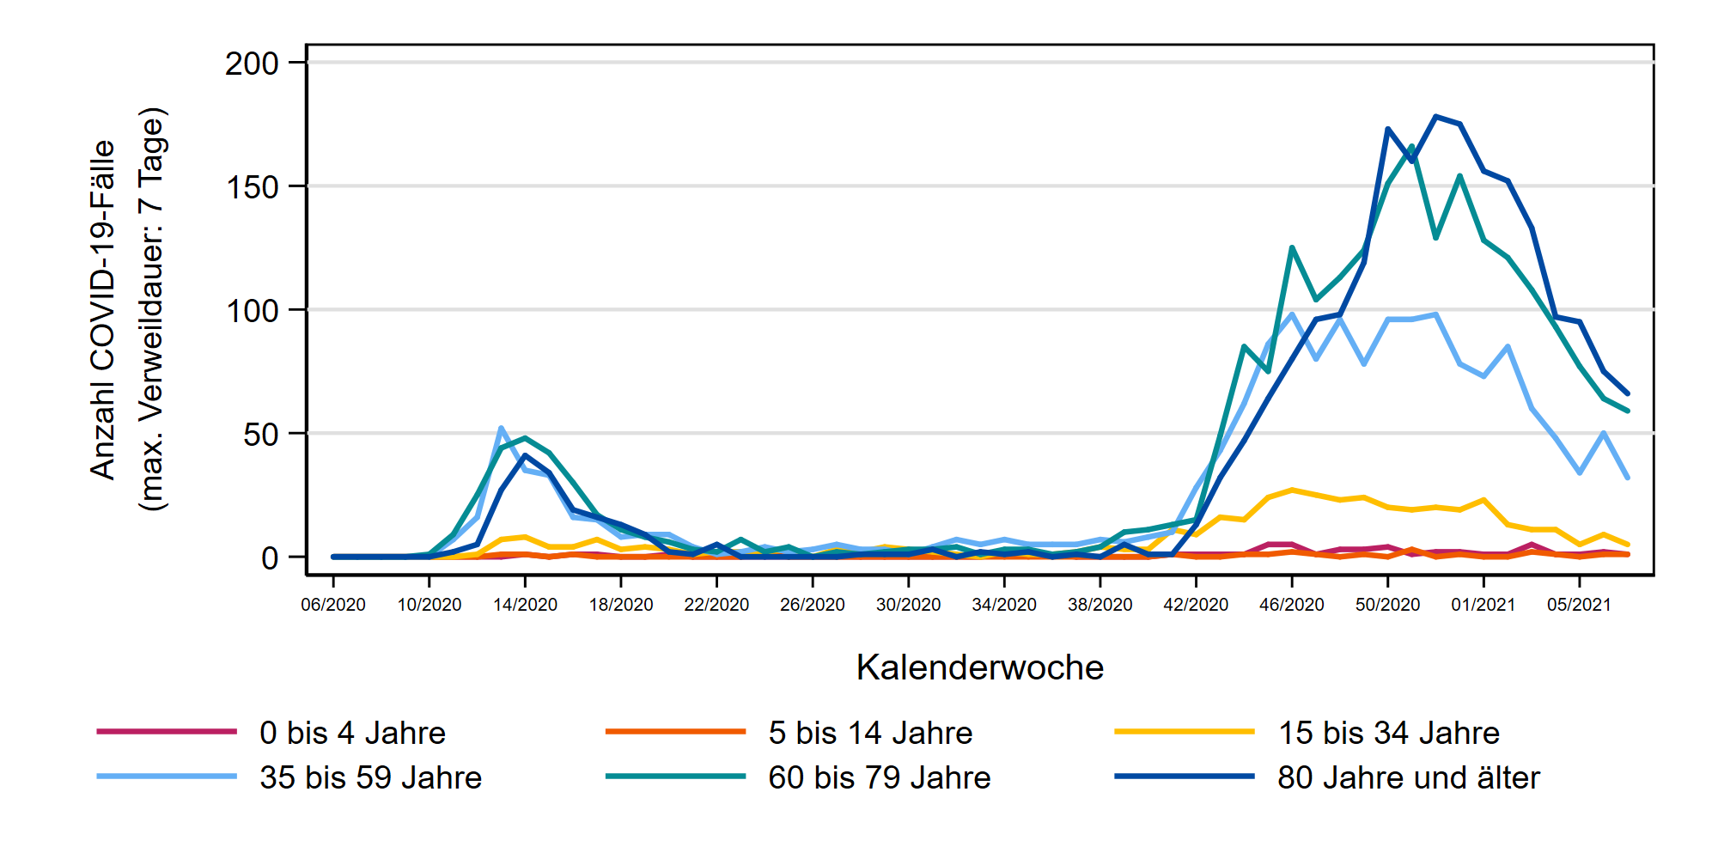
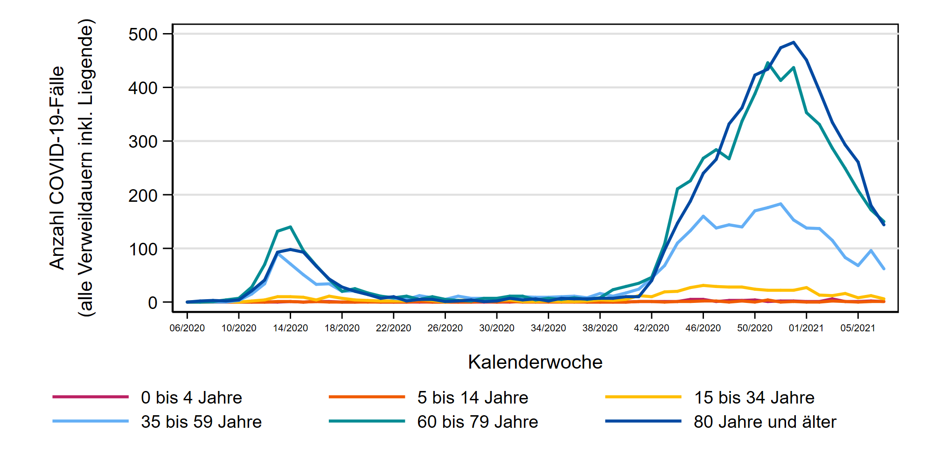
ICOSARI-KH-Surveillance – COVID-SARI-Fälle (J09 – J22) bis zur 7. KW 2021
Nur Fälle mit maximaler
Verweildauer von
7 Tagen
35 – 59 Jahre
Alle Fälle, inklusive noch
liegender Patienten
35 – 59 Jahre
Notes:
COVID-19 Fallzahlen in AG 35-59 Jahre wieder zurück gegangen

Slide 7
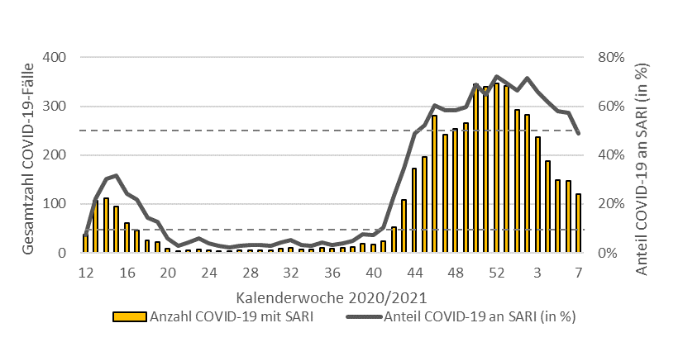
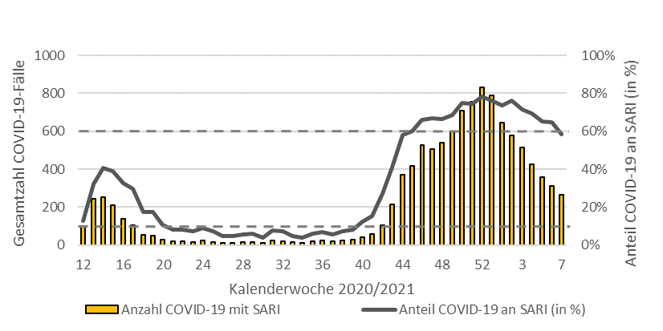
ICOSARI-KH-Surveillance – COVID-SARI-Fälle (J09 – J22) bis zur 7. KW 2021
Nur Fälle mit maximaler
Verweildauer von
7 Tagen:
erstmals seit KW 44/2020
wieder unter 50%
Alle Fälle, inklusive noch
liegender Patienten:
erstmals seit KW 44/2020
wieder unter 60%
Notes:
KW 7/2021: gleicher Anteil COVID-19 an SARI wie in KW 44/2020
-TCD (max. Verweildauer 1 Woche): erstmals wieder unter 50% (49%)
-SCD (alle Verweildauern, auch Liegende): erstmals wieder unter 60% (58%)
Sommerniveau lag durchgehend unter 10%
-Anzahl COVID-19-Fälle mit SARI (gelbe Balken) aber schon deutlich niedriger,
aber noch nicht auf Sommerniveau (TCD: <50 Fälle, SCD: <100 Fälle)

Slide 8
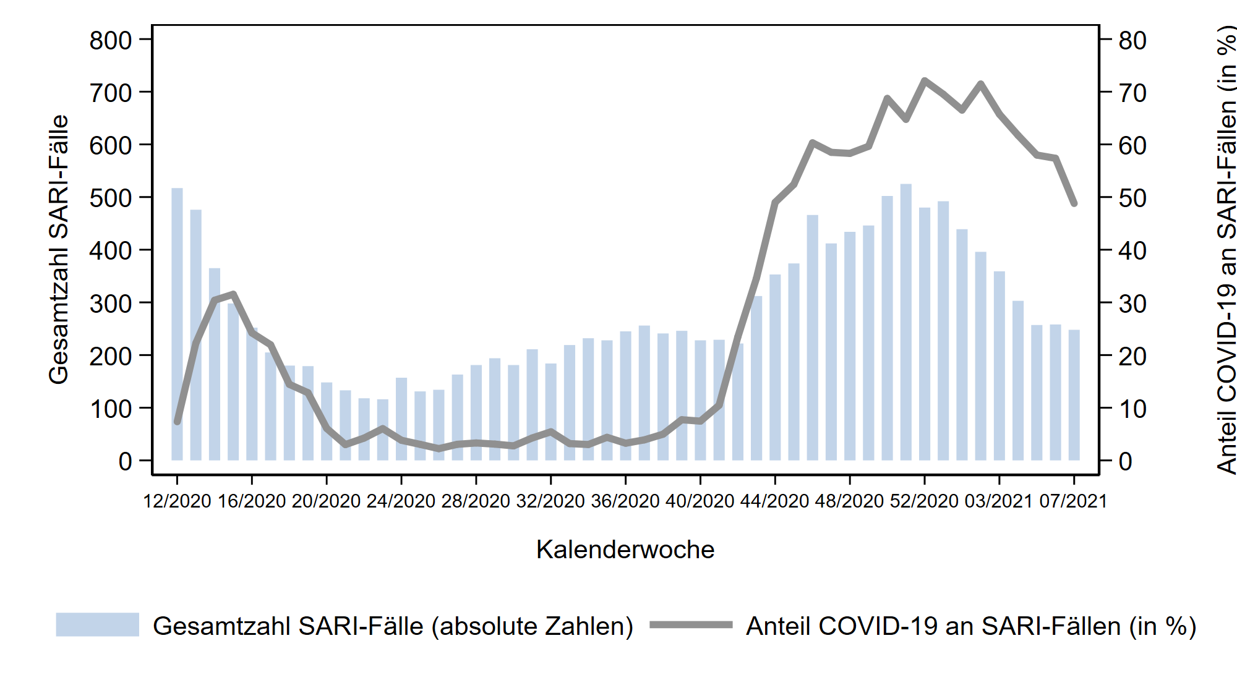
ICOSARI-KH-Surveillance – Anteil COVID an SARI-Fällen bis zur 7. KW 2021
Notes:
Anteil COVID-19 seit KW 3/2020 rückläufig
49% in KW 7/2021, wieder Niveau aus KW 44/2020

Slide 9
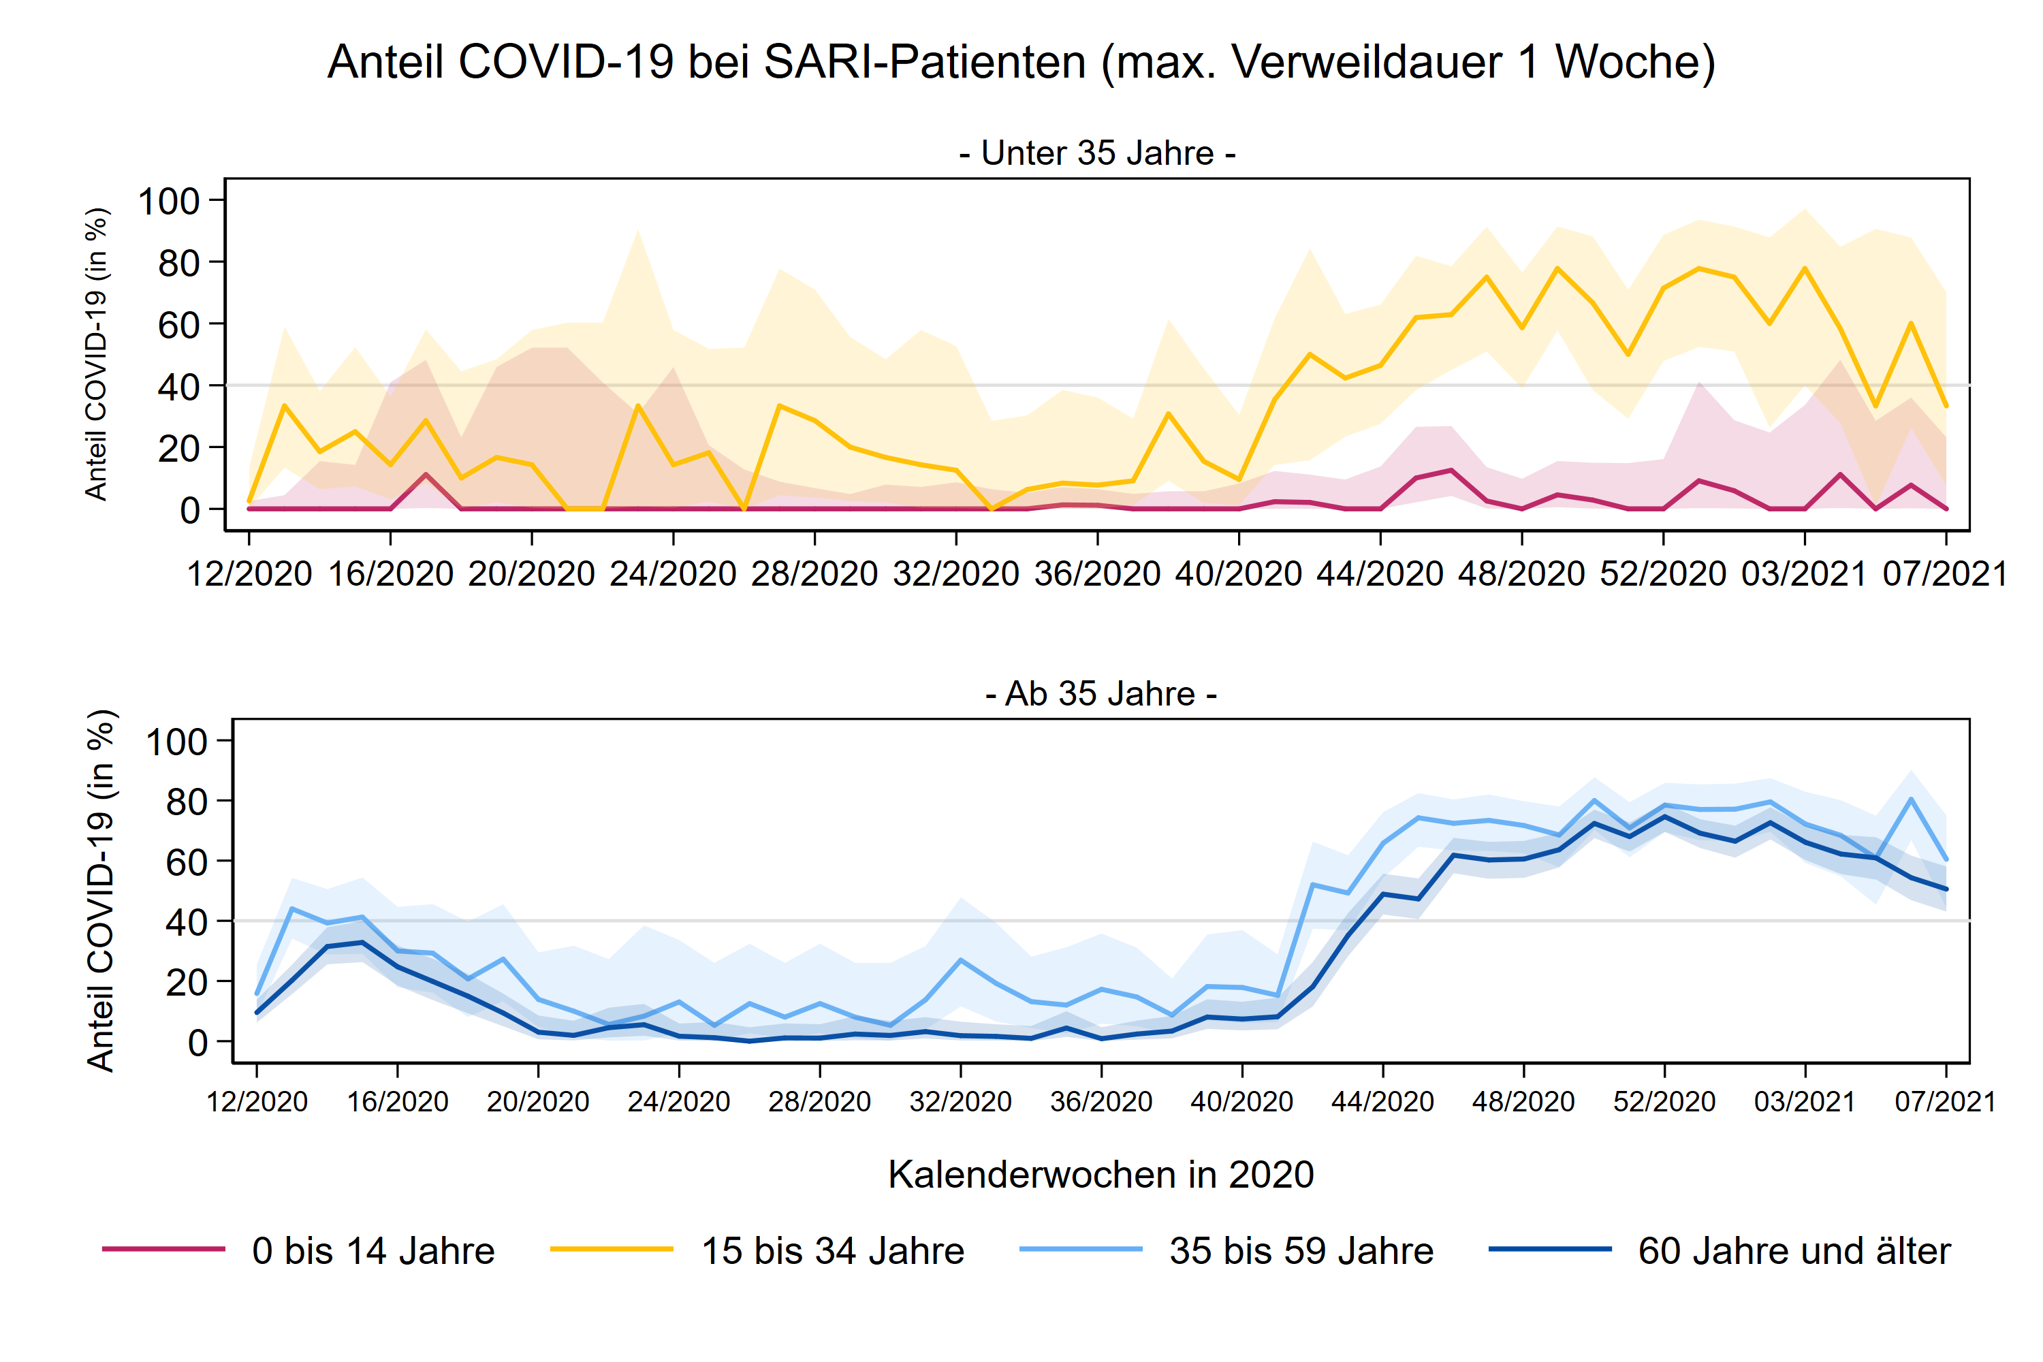
ICOSARI-KH-Surveillance – Anteil COVID an SARI-Fällen bis zur 7. KW 2021

